Slide 1
Indoor Map update solution desgin
2018.02.26
Tony

Slide 2
目标
利用用户采集的点云和影像，同步实现设备定位及周围环境信息的更新。
  室内环境易变
  设备难以定位
  提供一种利用crowdsourcing进行设备定位及环境更新的方案。

Slide 3
主要问题
crowdsourcing数据可信度
室内环境变化与数据漏洞、重影、噪声的区分
数据更新后整体的数据精度问题

Slide 4
室内地图数据定义
0级数据：原始采集的点云、影像
1级数据：几何纠正、误差剔除后的点云、影像
2级数据：从1级数据中提取的几何特征(面片、交点图)
粗差剔除
几何纠正
特征提取
0级数据
1级数据
2级数据
地图更新

Slide 5
crowdsourcing数据评价
墙面精度：用平面拟合的RMSE度量，率属于墙面的激光点具有相同的精度。
交点图精度：每个交点的精度由墙面精度和交会角来定义。
几何配准时按精度加权。

Slide 6
区分环境变化与数据采集漏洞
面片检测：当面积和可信度大于阈值时认为是可信面片，可参与几何配准。
面片/交点的引用计数：每次配准用到的面片/交点计数加1。
当前未用到的面片/交点计数为0。
当引用计数超过阈值(例如3次)，可认为是新增结构。
当应用计数长期低于某个值，可能是结构消失，需要实地调查确认。

Slide 7
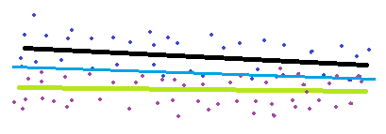
整体数据平差
A
B
局部更新会影响整体精度
P1
P4
Plane i
constraint
update
Anchor p
||
P2
P3
构造整体约束条件

Slide 8
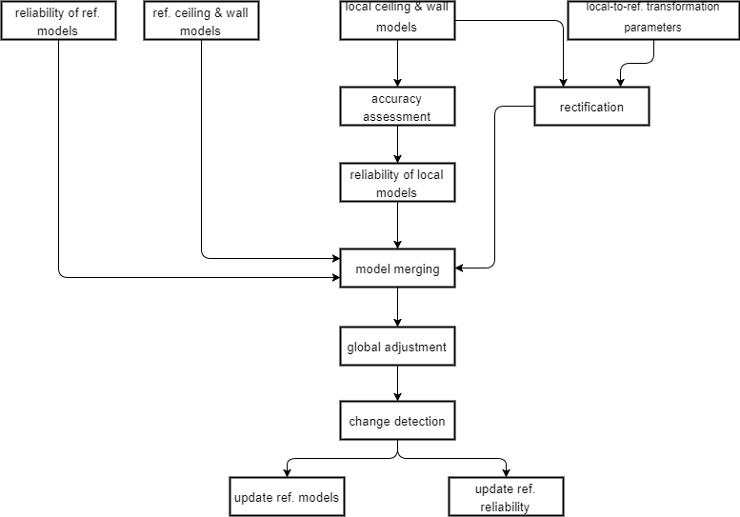
地图更新流程

